Slide 1

Boletín de Intercambios Rotarios de Amistad
2022-2023
Boletín nº 2
Septiembre/Octubre 2022
Miquel Ibáñez Magem
Presidente del Comité de Intercambios
Rotarios de Amistad
Distrito 2202
miquel.ibanez@rotary2202.org
00-34-618302228

Slide 2


Slide 3
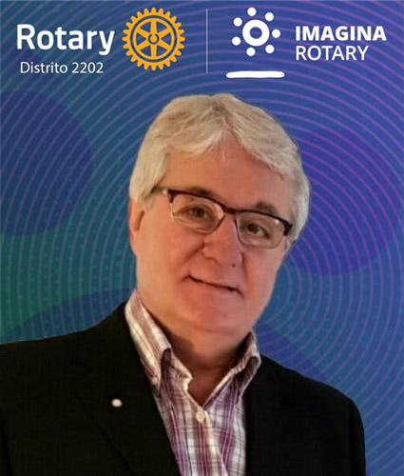
EDITORIAL
A la hora de valorar un Intercambio Rotario de Amistad, vemos que son muchos los beneficios que aportan:
Amplían la comprensión internacional.
Forjan amistades duraderas.
Construyen los cimientos de la paz y el servicio.
Permiten disfrutar de oportunidades para participar o brindar apoyo a proyectos.
Posibilitan aprender acerca de quienes viven en la región visitada, así como sobre su historia, tradiciones, idioma y comida típica.
Exploran una profesión o trabajo específico en un contexto diferente.
Poder disfrutar de estos privilegios, es posible realizando un Intercambio Rotario de Amistad.
Miquel Ibáñez
Pte. Comité Distrital Intercambios Rotarios de Amistad
ira2202@rotary2202.org
Rotary Club de Sabadell

Slide 4
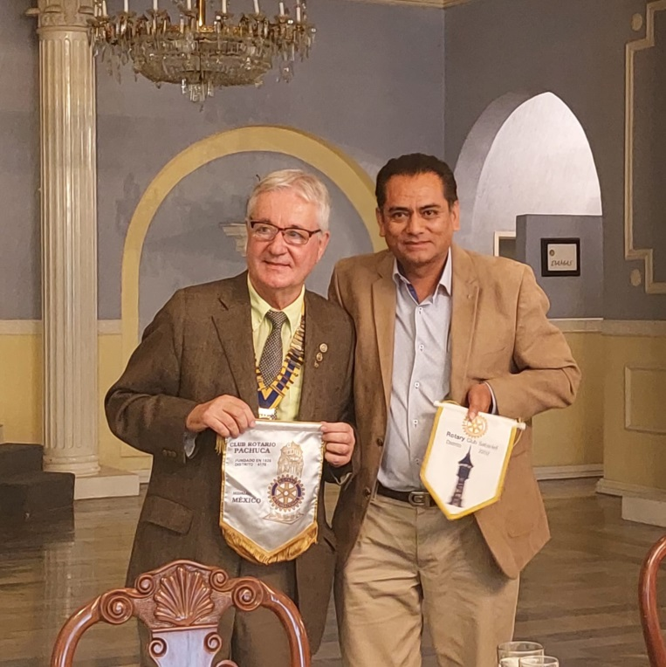
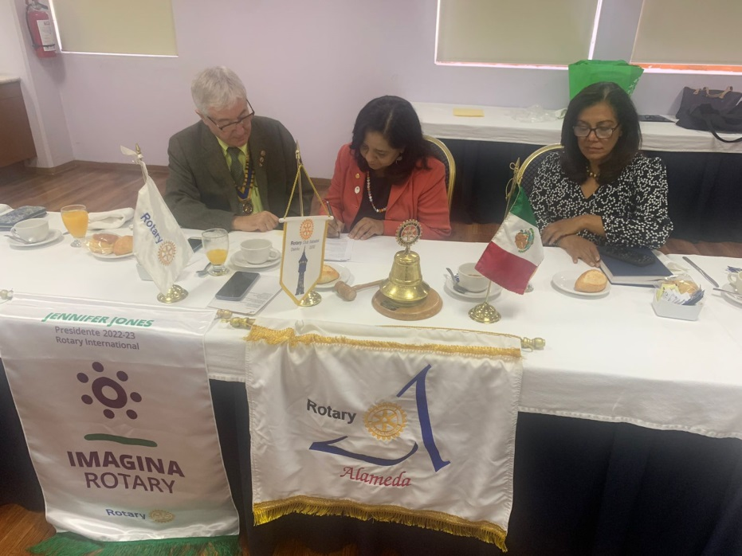
NOTICIAS
Miquel Ibáñez, Presidente del Comité Distrital de Intercambios Rotarios de Amistad ha estado en Pachuca, capital del Estado de Hidalgo, en tres Clubs rotarios, el C.R. Pachuca, el C.R. Pachuca Minero y el C.R. Valle de San Javier, en donde además se han firmado los protocolos de Hermanamiento entre cada uno de estos Clubes y el Rotary Club Sabadell.
Asimismo estuvo en dos Clubes de la capital mexicana, el C.R. Alameda Ciudad de México y el C.R. Mixcoac, interesados también en conocer las actividades del Rotary Club Sabadell y en el Programa de Intercambios Rotarios de Amistad del Distrito 2202.
Igualmente se firmó en ambos casos el protocolo de Hermanamiento entre Clubes.
.

Slide 5
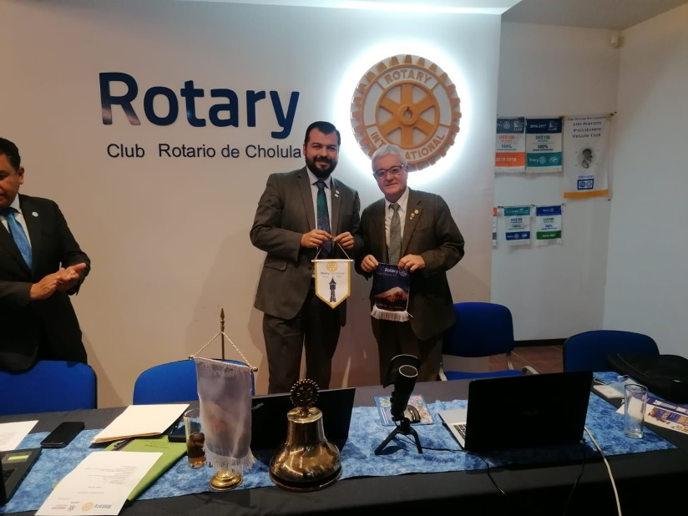


NOTICIAS
El día 25 de julio, Miquel Ibáñez estuvo en el Club Rotario de Cholula, realizando también el hermanamiento entre Clubes.
El día 27 de julio, hubo doble sesión de trabajo…
… primero, a las 10h. presentación, via zoom, en el Programa “Café Rotario e-Latinoamérica” del e-Club of Latinoamérica, del Distrito 4195 de México.
Más tarde, a las 13h. a través de la transmisión de Postdata por Facebook, entrevista en el Programa “Conociendo a Rotary” del Distrito 4185.
El viernes día 29 de julio, reunión con médicos rotarios de Puebla, del Distrito 4185.

Slide 6
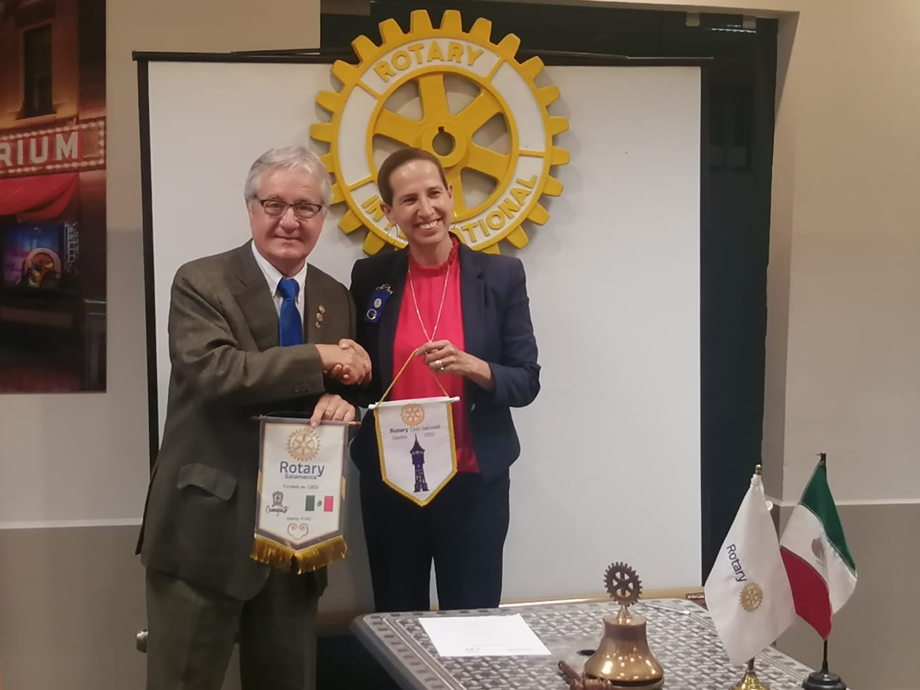
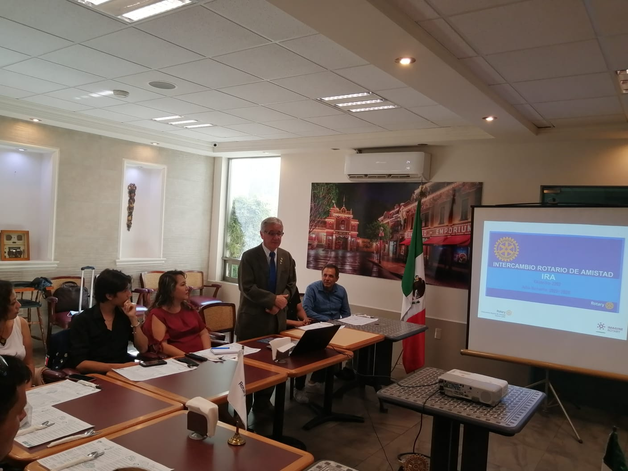
NOTICIAS
El dia 24 de julio, Miquel Ibáñez estuvo en Guanajuato, en el Club Rotario Salamanca del Distrito 4140, presentando el Programa Distrital de Intercambios Rotarios de Amistad.
Asímismo, explicó los programas y proyectos de su Club, hubo el Hermanamiento entre Clubes y el protocolo de intercambio de banderines.

Slide 7

NOTICIAS
Miquel Ibáñez estuvo invitado el domingo dia 28 por el Distrito 4185 de México para una Capacitación en el Programa de Intercambios.
Una reunión de todos los Clubes del Distrito, que se realizó vía zoom a las 10h. de la mañana hora mexicana, 5h. de la tarde hora española.

Slide 8
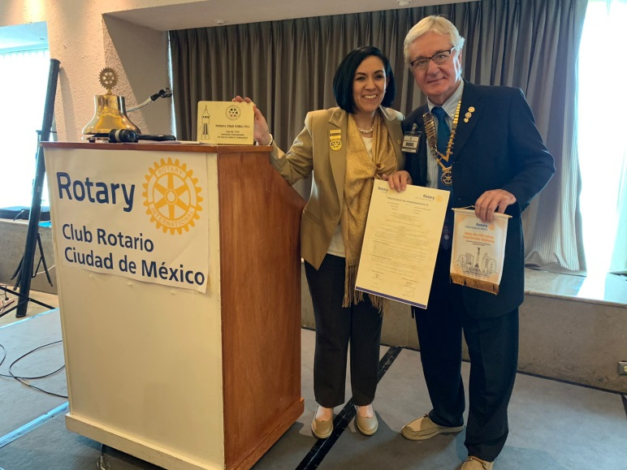
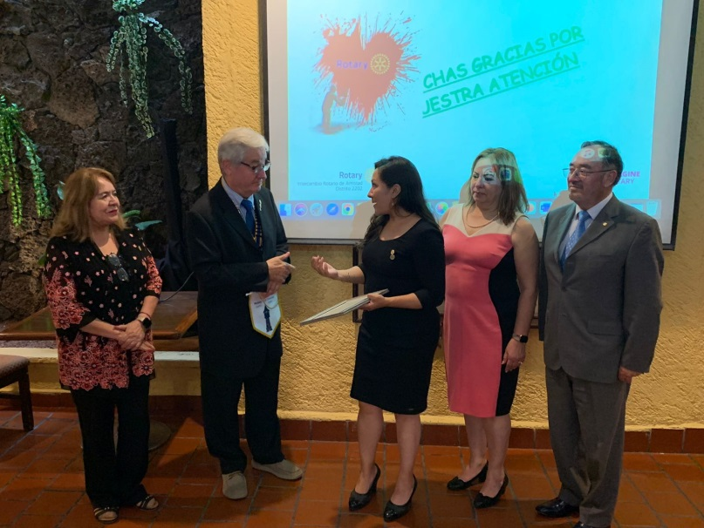
NOTICIAS
Para presentar el Programa de Intercambios, Miquel Ibáñez visitó a las 13 horas, el Club Rotario de la Ciudad de México, el primer Club rotario de la República mexicana, fundado el 1 de abril de 1921. Se llevó a cabo el Hermanamiento entre ambos Clubes, así como el intercambio de banderines.
Por la tarde, también para explicar el Programa de Intercambios Rotarios de Amistad del Distrito 2202, acudió al Club Rotario Ecatepec en la vecina localidad de Ecatepec de Morelos. Con este Club ya se produjo el Hermanamiento en el año 2017 cuando su Presidenta visitó el Rotary Club Sabadell.
En ambas visitas, Miquel Ibáñez, fue acompañado del Gobernador Electo del Distrito 4170, Martín Ortiz Granillo, con el cual ya mantuvo varias reuniones de trabajo hace unos días en Pachuca, también para ultimar los detalles del Comité Interpaises España-México que se está creando.

Slide 9
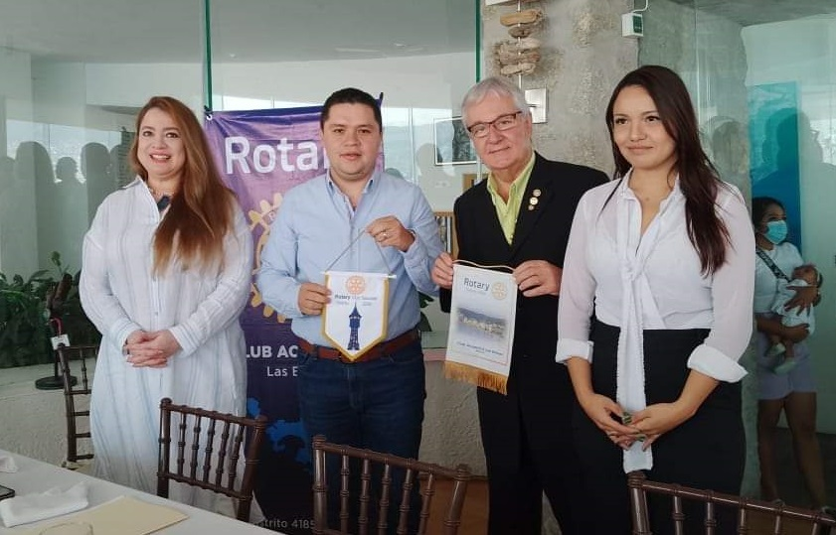
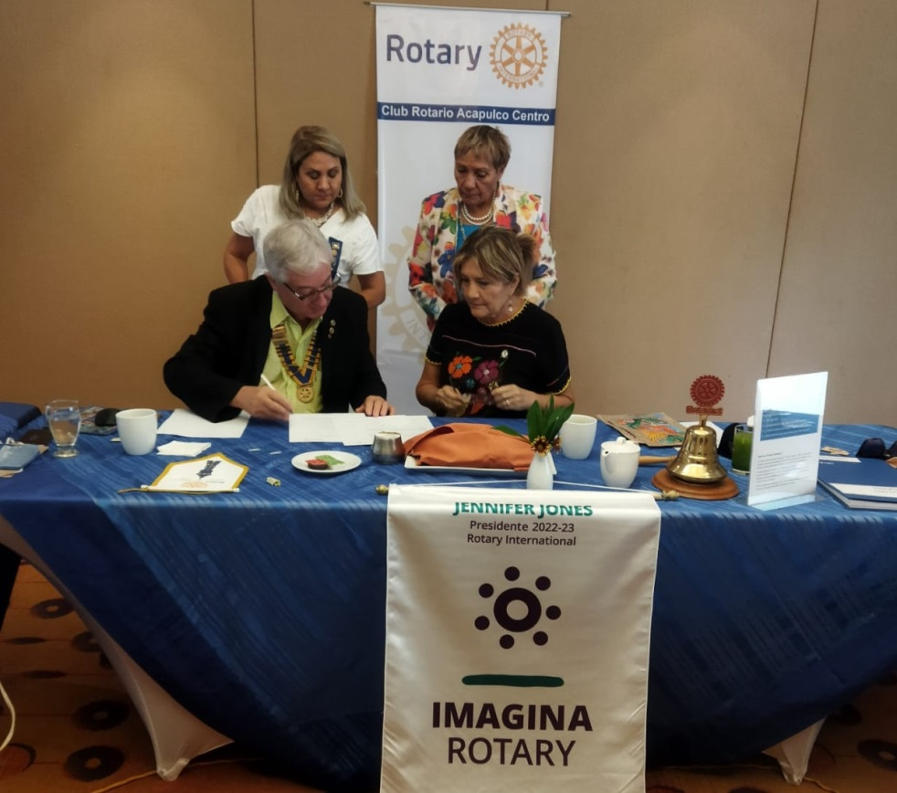
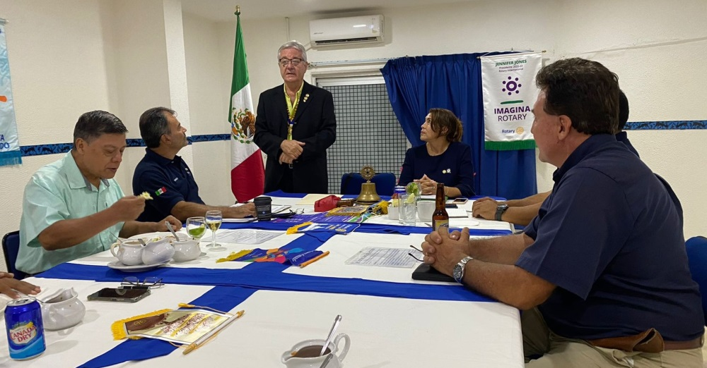
NOTICIAS
Entre los días 2 y 8 de agosto, Miquel Ibáñez estuvo en Acapulco, visitando los tres Clubes que hay en la ciudad: C.R. Acapulco Centro, C.R. Acapulco Icacos y C.R. Acapulco Las Brisas.
Además de los habituales intercambios de banderines y de los Hermanamientos entre Clubes, destacar que se han iniciado conversaciones muy avanzadas para un Intercambio Rotario de Amistad entre Acapulco y Sabadell.

Slide 10
CONTACTOS
Si quieres colaborar en la redacción de este boletín, aportando experiencias positivas de tu Club, ideas para compartir o dudas por resolver, no dudes en contactarnos.
Gracias.
ira2202@rotary2202.org
miquel.ibanez@rotary2202.org
Tel. whatsapp 00 34 618 30 22 28
mmmuro64@gmail.com
Tel. whatsapp 00 34 690 38 87 98
www.rotary2202.org

